Slide 1
第3章 PHP开发环境
主讲人：仲林林

Slide 2
第3章 PHP开发环境
3.1 PHP运行的软硬件环境
3.2 PHP运行环境搭建（以Windows为例）
3.3 PHP套件
3.4 PHP开发工具

Slide 3
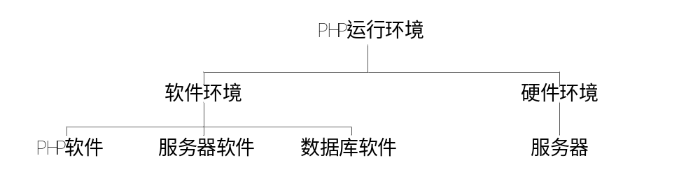
3.1 PHP运行的软硬件环境
图1 PHP运行环境

Slide 4
3.2 PHP运行环境搭建
（以Windows为例）
Apache服务器的安装与配置
PHP的安装与配置
Mysql数据库的安装与配置
测试PHP运行环境

Slide 5
3.3 PHP套件
PHPnow套件包介绍
使用PHPnow快速构建开发环境

Slide 6
3.4 PHP开发工具
Zend Studio介绍
Eclipse介绍
Netbeans介绍
phpDesigner介绍

